Slide 1
Kulturstrategi Innlandet fylkeskommune
Hamarregionen, 25. mai
Randi Langøigjelten
Avdelingssjef Kultur

Slide 2
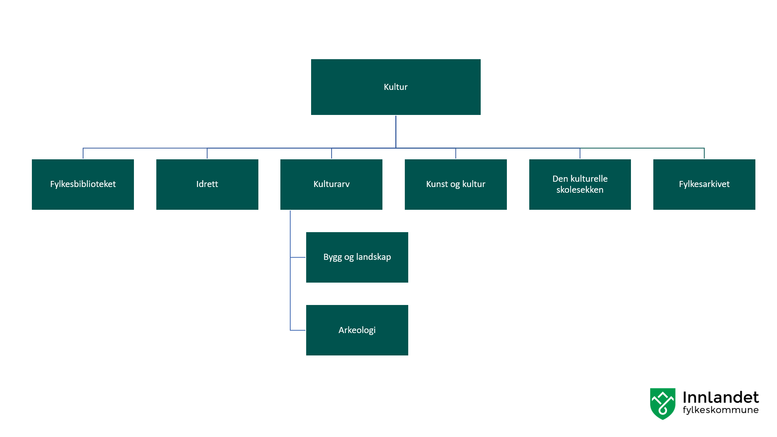
Kulturstrategi forankret i Innlandsstrategien
På et overordnet nivå er dette sentralt:
En kulturstrategi for Innlandet - hvor ønsker vi å være om fem år (ti år)?
En kulturstrategi som med fokus på felles innsatsområder.
En kulturstrategi med høye ambisjoner som tydelig prioriterer satsingsområder innenfor de til enhver tid eksisterende rammer (å ha høye ambisjoner til tross for reduserte økonomiske rammer)
En kulturstrategi som tydelig prioriterer innenfor kulturavdelingen fagområder
En kulturstrategi som er grunnlaget for seksjonsvise handlingsplaner
En kulturstrategi som forsterker og løfter fra våre eksisterende fyrtårn
En kulturstrategi som løfter fram nye fyrtårn.
- Seks seksjoner
- Ca 100 medarbeidere
- 3 lokasjoner

Slide 3
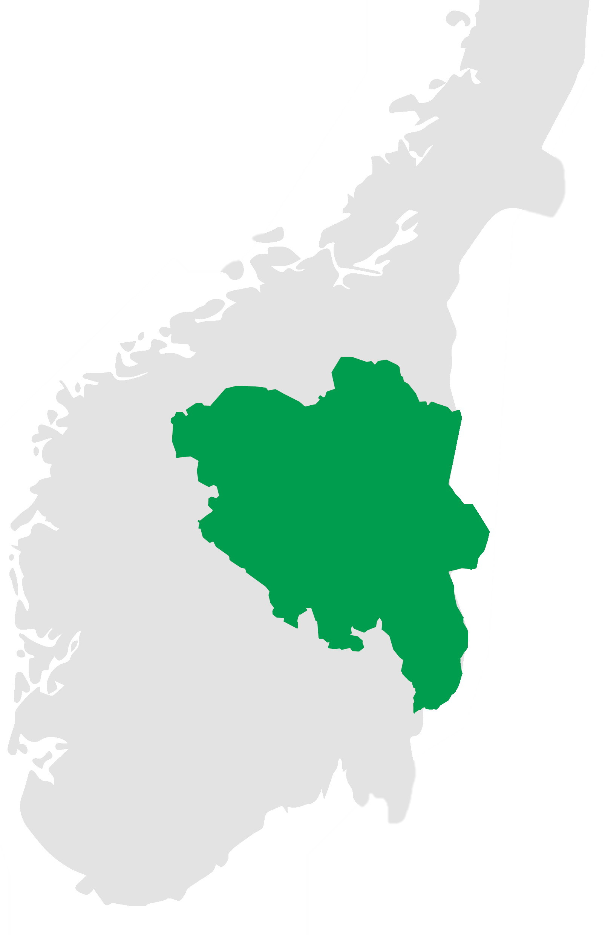
Innlandsstrategien
Visjon:
Innlandet – eventyrlige muligheter
Langsiktige utviklingsmål
Bærekraftig ressursforvaltning som gir utvikling og nye arbeidsplasser.
Levende lokalsamfunn med bærekraftige byer, tettsteder og bygder.
At aktører i fylket vårt får større nasjonal betydning og synlighet.
Satsingsområder
Innbyggere
Innovasjon
Inkludering
Infrastruktur

Slide 4
Regionale planer
Det er vedtatt i fylkestinget den 23. september å utarbeide tre regionale planer:
Regional plan for inkludering,
Regional plan for samfunnssikkerhet
Regional plan for klima, energi og miljø
De fire i’ene:
- Innbyggerne
- Innovasjon
- Inkludering
- Infrastruktur

Slide 5
Formålet med kulturstrategien og utforming av dokumentet?
- Bestilling fylkestinget des. 2019.
- Forankring i Innlandsstrategien
- Tydelig retning for kulturavdelingens prioriteringer
Tydelige ambisjoner
Fokus på felles innsatsområder – tverrfaglig tilnærming
- Synliggjøre kulturavdelingen og seksjonene
Kjenne seg igjen, gi mening for seksjonene og ansatte, org. bygging.
Derfor en tekstdel i hvert av kapitlene som sier noe om fagområdet
Men revidering om 4 år– et mer oversiktlig og «lettere dokument»?

Slide 6
Framdrift og medvirkning
Interne arbeidsverksteder med seksjonene des / jan. - forankring
Kulturutvalget 27. januar 2021 - arbeidsverksted
Ledergruppa / styringsgruppe februar - arbeidsverksted
Eksterne innspillmøter mars 10. og 12. mars
Varslede meldinger og strategier fra Kulturdept. våren 2021
Første utkast legges fram for kulturutvalget den 5. mai
Høringsutkast vedtas sendt ut av Fylkesutvalget i juni
Høring juni - september
Endelig vedtak av Kulturstrategi for Innlandet fk i fylkestinget i desember

Slide 7
Strategidokumentet
Innlandsstrategien
+
forholdet til økonomiplanens målstruktur
Visjon? - hovedmål
Felles innsatsområder – på tvers av seksjoner og aktører
Mål og strategier for bibliotek
Mål og strategier for K&K
Mål og strategier
idrett/frilufts.
Mål og strategier kulturvern
Mål og strategier for f.arkiv
Mål og strategier for DKS
HP
HP
HP
HP
HP
HP
Notes:
Skal vi ha visjon, eller tilstrekkelig med fylkeskommunens visjon.

Slide 8
Felles innsatsområder som..
Er tverrfaglig og overordnet
Er relevant og viktig for seksjonenes arbeid
Skal konkretiseres i prosjekter eller satsinger
Skal stimulere til samarbeid internt og eksternt
Svarer på noen av hovedutfordringene og trendene

Slide 9
Felles innsatsområder
Digitalisering og digital formidling
Kunnskap og kompetanseutvikling
Arrangementer i Innlandet
Kulturfeltet som arena og møteplass
Kultur og kreativ næring – kultur som levevei
Barn og unge i Innlandet
Kulturfeltets klima- og miljøavtrykk

Slide 10
Meldinger varslet ferdig i 2021
Barne- og ungdomskulturmelding (vedtas våren 2021)
Kunstnermelding
Museumsmelding (vedtas våren 2021)
Idrettsmeldingen (utsatt – idrettsstrategi kommer høsten 2021)
Arkivloven (lovutkastet kommer mest sannsynlig før ferien)
Internasjonal kulturstrategi
Kan disse få konsekvenser for innholdet i kulturstrategien?

Slide 11
Så derfor…
Hva er utfordringene for kulturlivet i regionen?
Hvilke felles innsatsområder er viktig for regionen?
Hva bør prioriteres?

